Slide 1

TERREMOTO
Cascadia College

Slide 2
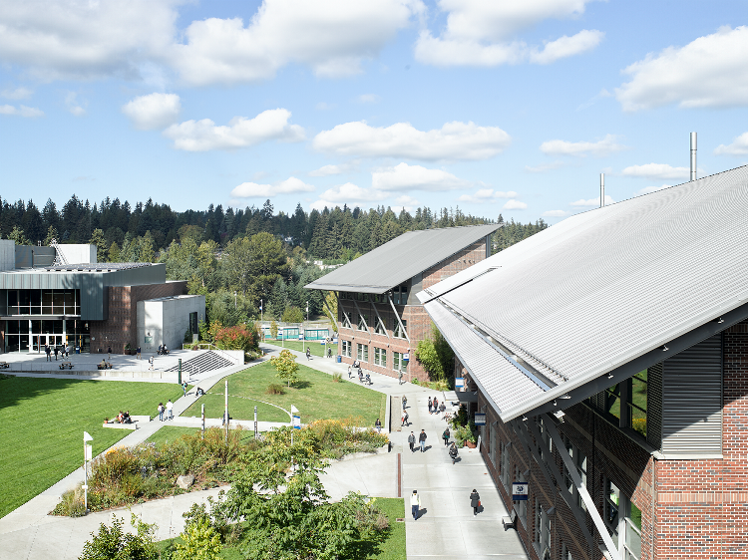
LOS EDIFICIOS E INSTALACIONES DEL CAMPUS
Los edificios del campus están diseñados para soportar terremotos de alta magnitud
Cuando el temblor comienza, las puertas de metal y de madera se cerrarán automáticamente

Slide 3
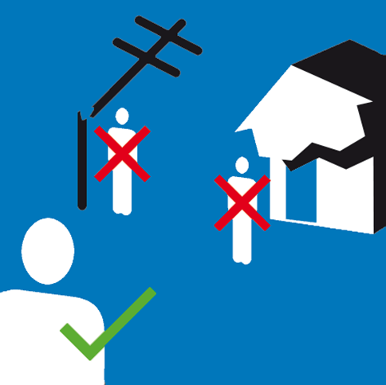
SI SE ENCUENTRA AFUERA
Aléjese de las lámparas de la calle, los cables de electricidad, y de todos los edificios (incluyendo estacionamientos)
Diríjase a un espacio abierto y manténgase allí hasta que pase el temblor

Slide 4
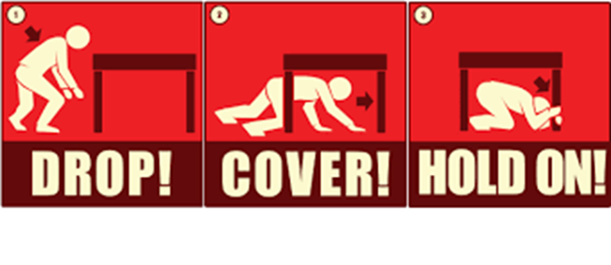
SI SE ENCUENTRA ADENTRO
Aléjese de las ventanas, de las paredes exteriores, y de cualquier cosa que le pueda caer encima
Tírese al piso, protéjase debajo de una mesa o escritorio y quédese allí
Si no tiene esa opción, recárguese contra una de las paredes interiores y cubra su cara con los brazos
Manténgase adentro hasta que pase el temblor

Slide 5

CUANDO EL TEMBLOR SE DETIENE
La seguridad del campus utilizará las bocinas de communicación para anunciar que es seguro abandonar el edificio
Los equipos de evacuación estarán en los pasillos, equipados con radios y mochilas con provisiones de emergencia
Siga los letreros de salida
No utilice el elevador, ni entre al estacionamiento
Diríjase hacia el punto de reunión más cercano

